Slide 1
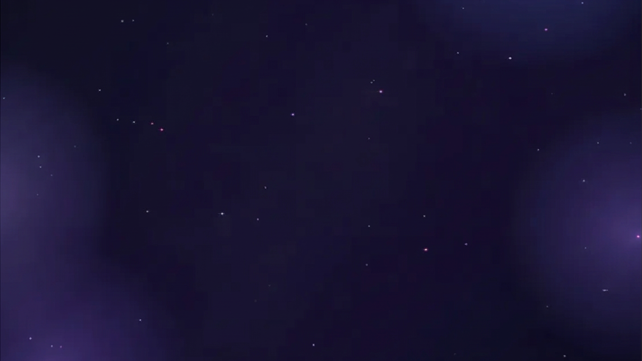

Heat Decoder 보이지 않는 열의 흐름을 해석하라
중1/과학/03.다양한 방식으로 이동하는 열/1차시
[생성형 AI 기반 융합 프로젝트]
예술 작품 속 열의 이동을 과학적으로 해석하는 탐구 활동
[1차시] 과학 큐레이터와 함께하는
「예술 작품 속 Heat Flow 탐색」

Slide 2
[1차시]프로젝트 개요
▶️중1 과학 ‘열의 이동’ 기반 생성형 AI 융합 프로젝트
▶️ 예술 작품·생활 공간의 색감·빛·움직임·분위기에서 열의 이동을 과학적 탐색
▶️ 전도·대류·복사 관점으로 보이지 않는 열에너지 해석 및 적용
▶️ 창의성 있는 프롬프트 활용에 의한 나만의 이미지 제작
▶️ 발표·동료평가로 과학적 근거 바탕 설명 및 피드백 경험

Slide 3
학습 목표
1
예술 작품 속 색감, 빛, 움직임의 표현을 관찰하여 열의 느낌을 설명할 수 있다.
2
예술 작품 속 열의 이동을 전도·대류·복사의 관점에서 과학적으로 해석할 수 있다.
3
생성형 AI를 활용하여 다양한 예술 작품을 탐색하고 자신의 생각과 비교·분석할 수 있다.

Slide 4
평가 기준 및 수업 준비물
✓ 평가 기준
과학적 근거의 정확성: 전도, 대류, 복사 개념을 올바르게 적용하여 해석했는가?
작품 분석의 구체성: 색감, 빛, 움직임 등 표현 요소를 구체적으로 관찰하고 분석했는가?
프롬프트 적절성: 목적에 맞는 구체적인 조건(역할, 조건, 요소 등)을 포함하여 프롬프트를 설계했는가?
비교 및 해석: 생성형 AI의 답변을 그대로 수용하지 않고, 자신의 생각과 비교하여 주도적으로 해석했는가?
✓ 준비물
클래스팅 AI 샌드박스 (필수): AI 제어 모드를 통해 안전한 탐구 환경 제공 (부적절한 질문 자동 제한)
학생용 스마트 기기: 크롬북, 태블릿, 노트북 등 프롬프트 입력 및 이미지 검색이 가능한 기기
학생 활동지: 프롬프트 설계, 작품 분석 내용, AI 답변 비교 결과를 기록할 수 있는 활동지

Slide 5
LLM 기능 활용
✅
자료찾기
열의 이동이 느껴지는 다양한 실제 예술 작품을 검색하고 작품의 색감, 분위기, 표현 특징을 탐색하는 데 활용함
✅
아이디어 생성
작품 속 열의 느낌을 전도·대류·복사의 관점에서 해석하고, 작품이 왜 따뜻하거나 차갑게 느껴지는지 설명하는 아이디어를 생성하는 데 활용함
✅
이미지 생성
친구들과 결과물이 겹치지 않도록 자신만의 프롬프트를 활용하여 열의 느낌이 드러나는 새로운 예술 작품 이미지를 생성하는 데 활용함

Slide 6
프롬프트 작성 방법 (1) - 기본 설정
역할 설정
AI에게 ‘과학 큐레이터’ 역할을 분명히 알려줍니다.
주제 제시
예술 작품 속 열의 이동(전도·대류·복사)을 분석하도록 요청합니다.
요청 내용
실제 작품 3개 검색, 작품 제목, 작가 이름, 작품 특징 설명을 포함합니다.
조건 설명
"중학교 1학년이 이해할 수 있도록 쉽게 설명", "작품별 특징 비교" 등 구체적 조건을 넣습니다.

Slide 7
프롬프트 작성 방법 (2) - 나만의 이미지 생성
•
중복 방지: 친구들과 결과물이 겹치지 않도록 고유한 조건 추가
•
이미지 생성 요소 예시:
- 시간대: 새벽, 한낮, 노을, 밤
- 공간·배경: 바다, 도시, 숲, 우주, 공장, 거리
- 색감: 붉은색 중심, 푸른색 중심, 대비가 강한 색, 흐릿한 안개
- 표현 방식: 인상주의, 수채화, 디지털 아트, 추상화

Slide 8
프롬프트 예시문
"지금부터 열에너지와 예술 작품을 연구하는 ‘과학 큐레이터’ 역할을 해 주세요.
실제 예술 작품을 다양하게 검색하고, 작품 속 색감, 빛, 움직임, 분위기를 바탕으로 전도·대류·복사 중
어떤 열의 이동 방식이 잘 드러나는지 중학교 1학년이 이해할 수 있도록 쉽게 설명해 주세요."
1. 열의 이동이 잘 드러나는 실제 작품 3개를 추천하고 특징 및 검색어를 제시해 주세요.
2. 추천 작품 중 가장 열의 이동이 잘 느껴지는 작품 1개를 선택하여 비교해 주세요.
3. 선택한 작품에 대해 다음 단계를 진행해 주세요:
[1단계] 작품의 분위기와 색감이 드러나도록 새로운 이미지를 생성해 주세요.
[2단계] 다음 내용을 단계별로 설명해 주세요.
① 작품이 왜 따뜻하거나 차갑게 느껴지는지
② 작품 속 어떤 요소가 열의 이동과 연결되는지
③ 전도·대류·복사 중 어떤 방식이 가장 잘 드러나는지

Slide 9
수업 구성: [전개] 도입 (5분)
•
질문 제시: "열은 눈에 보이지 않지만 우리는 어떻게 열을 느낄 수 있을까?"
•
개념 복습: 전도·대류·복사의 개념 간단 복습
•
일상 사례 연결: 일상생활에서 따뜻함이나 차가움을 느끼는 사례 떠올리기
•
예술 작품 안내: 색감, 빛, 움직임, 분위기를 통해 열의 느낌을 감각적으로 느낄 수 있음을 안내

Slide 10
수업 구성: [전개] 개념 연결 (10분)
1
감각적 표현 요소 탐색
붉은색/노란색 계열, 햇빛, 불꽃, 연기, 차가운 색감 등 따뜻함과 차가움을 느끼게 하는 색, 빛, 움직임 요소 연결
2
생성형 AI 활용 방법 안내
단순한 "작품 추천해 주세요"가 아닌, 구체적인 조건을 포함하여 질문하는 방법 안내
3
나만의 프롬프트 설계
색감, 빛, 분위기, 시간대, 배경 등을 넣어 자신만의 프롬프트 작성 (결과물 중복 방지)

Slide 11
수업 구성: [전개] AI 탐색 (15분)
•
프롬프트 입력 후 실제 예술 작품 탐색 및 검색
•
추천 작품 3개 중 1개 선택 (제목, 작가, 특징 기록)
•
작품 요소 분석: 색감, 빛의 방향, 움직임, 분위기, 공간감
•
분석을 바탕으로 왜 따뜻하거나 차갑게 느껴지는지 이유 정리

Slide 12
수업 구성: [전개] 과학 개념 적용 (10분)
•
작품 속 열의 이동을 전도·대류·복사의 관점에서 분석하기
•
표현 요소와 열의 이동 방식 연결 (예시)
- 빛, 햇살의 강조 → 복사
- 연기, 공기의 흐름 표현 → 대류
- 물체와 물체가 맞닿은 장면 → 전도
•
어떤 열의 이동 방식이 가장 잘 드러나는지 과학적 근거 정리
•
생성형 AI의 분석 결과와 자신의 생각, 감각을 비교하고 해석하기

Slide 13
수업 구성: 정리 (5분)
•
작품 속 열의 이동 표현 공유 및 동료 피드백 진행
•
자신이 선택한 작품과 그 안에서 느껴지는 열의 이동 방식 간단히 발표
•
전도, 대류, 복사 개념을 시각적 요소와 연결하여 설명한 근거 확인
•
다음 차시 안내: 오늘의 해석을 바탕으로 Heat Code 제작 및 AI 이미지 생성 활동 예고

